Slide 1

Онлайн-вебинар
Обучение и воспитание в специальной школе - интернате
30.10.2025г.

Slide 2

ОНЛАЙН

Slide 3
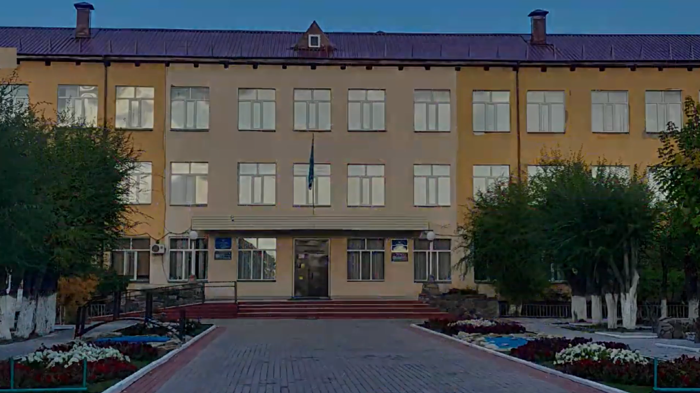
КГУ «Специальная школа – интернат №9» УОКО

Slide 4
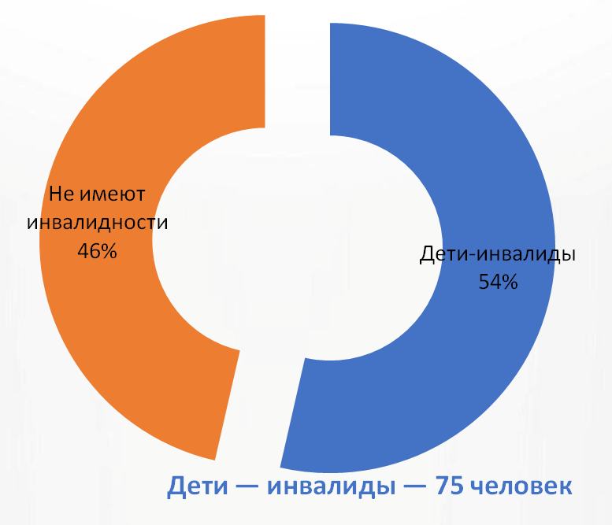
Сведения по контингенту воспитанников школы-интерната
Показатели | Учебный год
 | 2025-2026
Всего учащихся | 139
Классов комплектов | 17
Классы с легким нарушением интеллекта | 12
Классы с умеренным нарушением интеллекта | 5
Индивидуальное обучение | 11

Slide 5
Нормативные правовые акты
Закон РК «Об образовании»
Глава 1. ОБЩИЕ ПОЛОЖЕНИЯ Статья 1. Основные понятия, используемые в настоящем Законе | 7-4) специальные условия для получения образования – условия, включающие учебные, а также специальные, индивидуально развивающие и коррекционно-развивающие программы и методы обучения, технические, учебные и иные средства, среду жизнедеятельности, психолого-педагогическое сопровождение, медицинские, социальные и иные услуги, без которых невозможно освоение образовательных программ лицами (детьми) с особыми образовательными потребностями, а также детьми с ограниченными возможностями;
 | 21-7) инклюзивное образование – процесс, обеспечивающий равный доступ к образованию для всех обучающихся с учетом особых образовательных потребностей и индивидуальных возможностей;
 | 45-3) специальная психолого-педагогическая поддержка детей с ограниченными возможностями – комплекс услуг и мероприятий, направленных на восстановление или компенсацию способностей к выполнению того или иного вида деятельности;
 | 50-3) психолого-педагогическое сопровождение – системно-организованная деятельность, реализуемая в организациях образования, в процессе которой создаются социально-психологические и педагогические условия для успешного обучения и развития лиц (детей) с особыми образовательными потребностями на основе оценки особых образовательных потребностей.

Slide 6
Нормативные правовые акты
Закон РК «Об образовании»
Статья 8. Государственные гарантии в области образования | 5. Для граждан, которые по состоянию здоровья в течение длительного времени не могут посещать организации среднего образования, организуется индивидуальное бесплатное обучение на дому или в организациях, оказывающих стационарную помощь, а также восстановительное лечение и медицинскую реабилитацию.
Статья 31. Начальное, основное среднее и общее среднее образование | 1.Для получения среднего образования дети с ограниченными возможностями могут приниматься в организации образования с шести – десяти лет. Обучение детей с ограниченными возможностями осуществляется с учетом оценки особых образовательных потребностей. При этом продолжительность получения начального и основного среднего образования в соответствии с образовательными программами должна быть не менее десяти лет.
Статья 43. Компетенция организаций образования | 3. К компетенции организаций образования относятся следующие функции: 2-3) адаптация и реализация образовательных программ; 2-4) разработка и реализация индивидуально развивающих программ для лиц (детей) с особыми образовательными потребностями; 13-1) создание специальных условий для получения образования.

Slide 7
Типовые правила деятельности специальных организаций образования Приложение 6 к приказу Министра просвещения Республики Казахстан от 31 августа 2022 года № 385
Глава 3. Параграф5. Порядок деятельности специальных школ для детей с нарушением интеллекта | 75. Специальными условиями обучения для детей с нарушениями интеллекта являются:1) обучение школьников с нарушением интеллекта по специальным учебным программам, не ориентированным на содержание Типовых учебных программ общеобразовательных школ и по специальным учебникам; 2) обучение школьников с умеренной умственной отсталостью в соответствии с индивидуальными учебными программами, составленными на основе психолого-педагогического изучения возможностей детей педагогом класса и специалистами психолого-педагогического сопровождения на срок, не превышающий полугодие; 3) оценивание учебных достижений с использованием критериальной описательной оценки и пятибалльной шкалы. При оценивании достижении учащихся с умеренной умственной отсталостью бальная оценка не используется; 4) оказание логопедической, психологической помощи при наличии выраженных нарушений речи и поведения.
 | 76. Обучение школьников с умеренной умственной отсталостью организуется в отдельных классах или совместно с обучающимися с легкой умственной отсталостью по решению педагогического совета.

Slide 8
Приказ Министра образования и науки Республики Казахстан от 27 мая 2020 года № 223 “Об утверждении правил оказания государственных услуг в сфере психолого-педагогической поддержки, оказываемых местными исполнительными органами”
1.«Прием документов и зачисление в специальные организации образования детей с ограниченными возможностями для обучения по специальным общеобразовательным учебным программам». 2."Прием документов для организации индивидуального бесплатного обучения на дому детей, которые по состоянию здоровья в течение длительного времени не могут посещать организации начального, основного среднего, общего среднего образования".

Slide 9
Заключение ПМПК
1. Қорытынды / Заключение
Ерекше білім беру қажеттіліктері бар бала. / Ребенок с особыми образовательными потребностями.
Жеңіл түрдегі зерденің бұзылуы. / Легкое нарушение интеллекта.
Орташа түрдегі зерденің бұзылуы. / Умеренное нарушение интеллекта.
2. Білім беру бағдарламасы мен себебі ерекше білім беру қажеттіліктері бойынша ұсынымдар / Рекомендации по образовательной программе и особым образовательным потребностям:
1) Жеңіл түрдегі зерде бұзылыстары бар балаларға арналған арнайы оқу бағдарламасы бойынша бастауыш білім / негізгі орта білім беретін зерде бұзылыстары бар балаларға арналған арнайы мектеп жағдайында оқыту. / Обучение по специальной учебной программе для детей с легким нарушением интеллекта (умеренным нарушением интеллекта) начального образования / основного среднего образования в условиях специальной школы для детей с нарушением интеллекта.
2) Арнайы психологиялық-педагогикалық қолдау: логопедпен. / Специальная психолого-педагогическая поддержка: логопедом.

Slide 10
1. Қорытынды / Заключение
Ерекше білім беру қажеттіліктері бар бала. / Ребенок с особыми образовательными потребностями.
Орташа түрдегі зерденің бұзылуы. / Умеренное нарушение интеллекта.
Қарым-қатынас пен әлеуметтік өзара әрекеттесутің бұзылуы/ Нарушение общения и социального взаимодействия.
Жалпы сөйлеу тіл дамымауының 1 деңгейі / Общее недоразвитие речи 1 уровня.
2. Білім беру бағдарламасы мен себебі ерекше білім беру қажеттіліктері бойынша ұсынымдар / Рекомендации по образовательной программе и особым образовательным потребностям:
1) Көру қабілеті бұзылған (нашар көретін / зағип) балаларға арналған жалпы білім беретін оқу бағдарламасы бойынша бастауыш білім беретін / негізгі орта білім беретін арнайы көру қабілеті бұзылған балаларға арналған мектеп жағдайында оқыту. / Обучение по специальной общеобразовательной учебной программе для детей с нарушением интеллекта начального образования / основного среднего образования в условиях специальной школы для детей с нарушением интеллекта
Жеке оқу бағдарламасы бойынша бастауыш білім беретін жалпы мектептің жалпы сыныбы жағдайында оқыту. / Обучение по индивидуальной учебной программе начального образования в условиях общего класса общеобразовательной школы.

Slide 11
Срок действия заключения ПМПК
Қорытынды мен ұсынымдар бастауыш / негізгі орта мектеп деңгейі аяқталғанға дейін немесе ата-анасының (заңды өкілдерінің) бастамасы бойынша қайта тексеру қажеттілігі туындағанда, психологиялық-педагогикалық сүйемелдеу қызметінің шешімі негізінде, білім беру ұйымының сұрау бойынша қайта тексеру жүргізу қажеттілігі туындағанға дейін жарамды. / Заключение и рекомендации действительны до завершения уровня начальной / основной средней школы или до возникновения необходимости проведения повторного обследования по инициативе родителей (законных представителей), запросу организации образования на основании решения службы психолого-педагогического сопровождения.

Slide 12
Срок действия заключения ПМПК
Қорытынды мен ұсынымдар 3-12 ай бойы (бірінші жартыжылдық ішінде) оқудың сынақ мерзіміне берілді / Заключения и рекомендации даны на пробный срок обучения в течение 3-12 месяцев (в течение первого полугодия).
Қорытынды мен ұсынымдар бастауыш мектеп деңгейі аяқталғанға дейін жарамды. / Заключение и рекомендации действительны до завершения уровня начальной школы.
Қорытынды мен ұсынымдар негізгі орта мектеп деңгейі аяқталғанға дейін жарамды. / Заключение и рекомендации действительны до завершения уровня основной средней школы.

Slide 13
Приказ Министра образования и науки Республики Казахстан от 8 ноября 2012 года № 500 «Об утверждении типовых учебных планов начального, основного среднего, общего среднего образования Республики Казахстан»
Приложение 4 | типовой учебный план начального образования для обучающихся с особыми образовательными потребностями с казахским языком обучения
Приложение 5 | типовой учебный план начального образования для обучающихся с особыми образовательными потребностями с русским языком обучения
Приложение 9 | типовой учебный план основного среднего образования для обучающихся с особыми образовательными потребностями с казахским языком обучения
Приложение 10 | типовой учебный план основного среднего образования для обучающихся с особыми образовательными потребностями с русским языком обучения

Slide 14
Приказ Министра образования и науки Республики Казахстан от 3 апреля 2013 года № 115 «Об утверждении типовых учебных программ по общеобразовательным предметам, курсам по выбору и факультативам для общеобразовательных организаций» (с изменениями и дополнениями от 06.11.2024г. № 327).
ННПЦРСИО сайт | Национальный научно-практический центр развития специального и иклюзивного образования

Slide 15
Приказ Министра образования и науки Республики Казахстан от 18 марта 2008 года № 125 "Об утверждении Типовых правил проведения текущего контроля успеваемости, промежуточной и итоговой аттестации обучающихся" и на основании приказа МОН РК от 12 января 2022 года № 4 «Об утверждении Правил оценки особых образовательных потребностей».

Slide 16
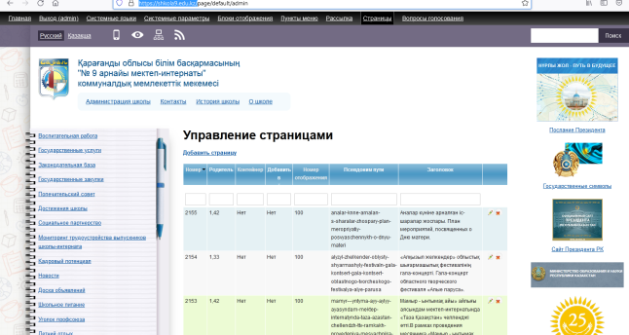


Открытость организации образования
а) сайт: https://shkola9.edu.kz/
б) социальные сети:
Instagram
https://www.instagram.com/internat_9.srn?igsh=ZWE2MGgwbXp5MHZx
Facebook
школа-интернат №9, город Сарань

Slide 17
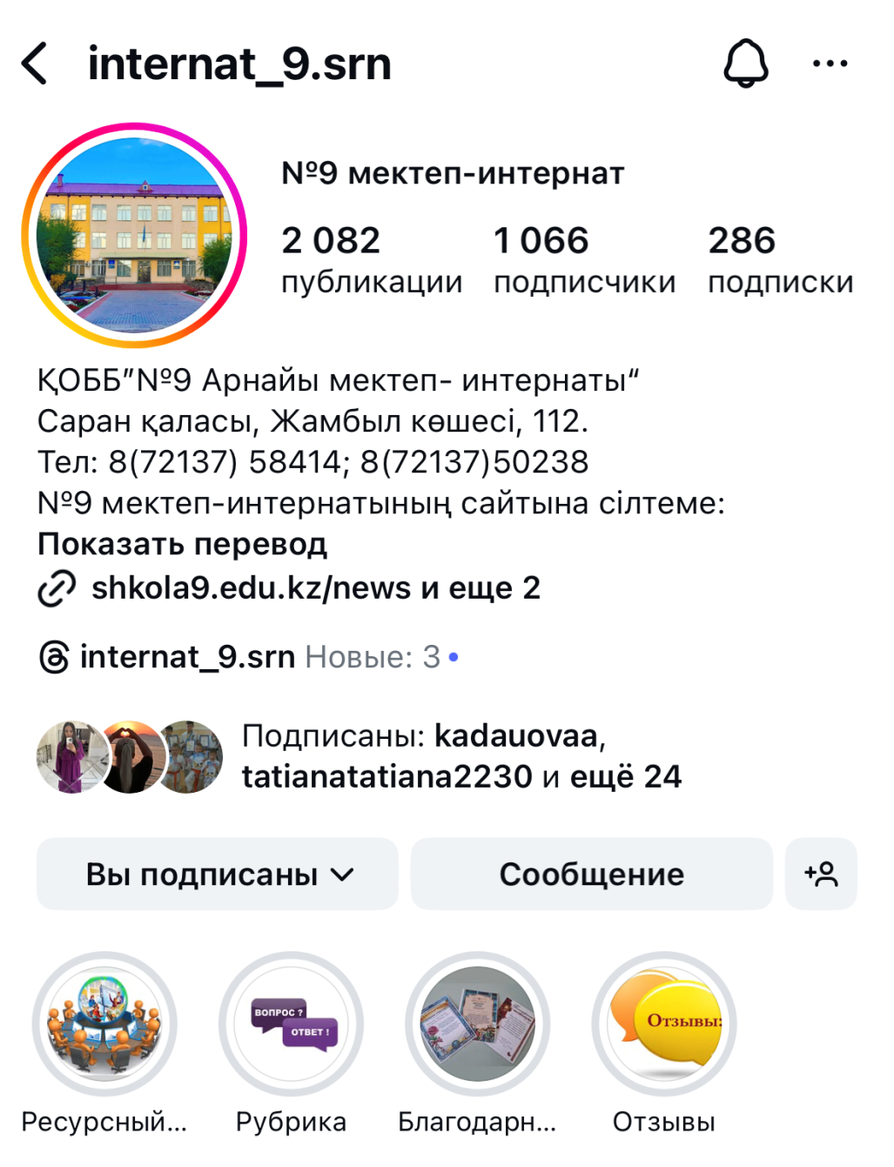
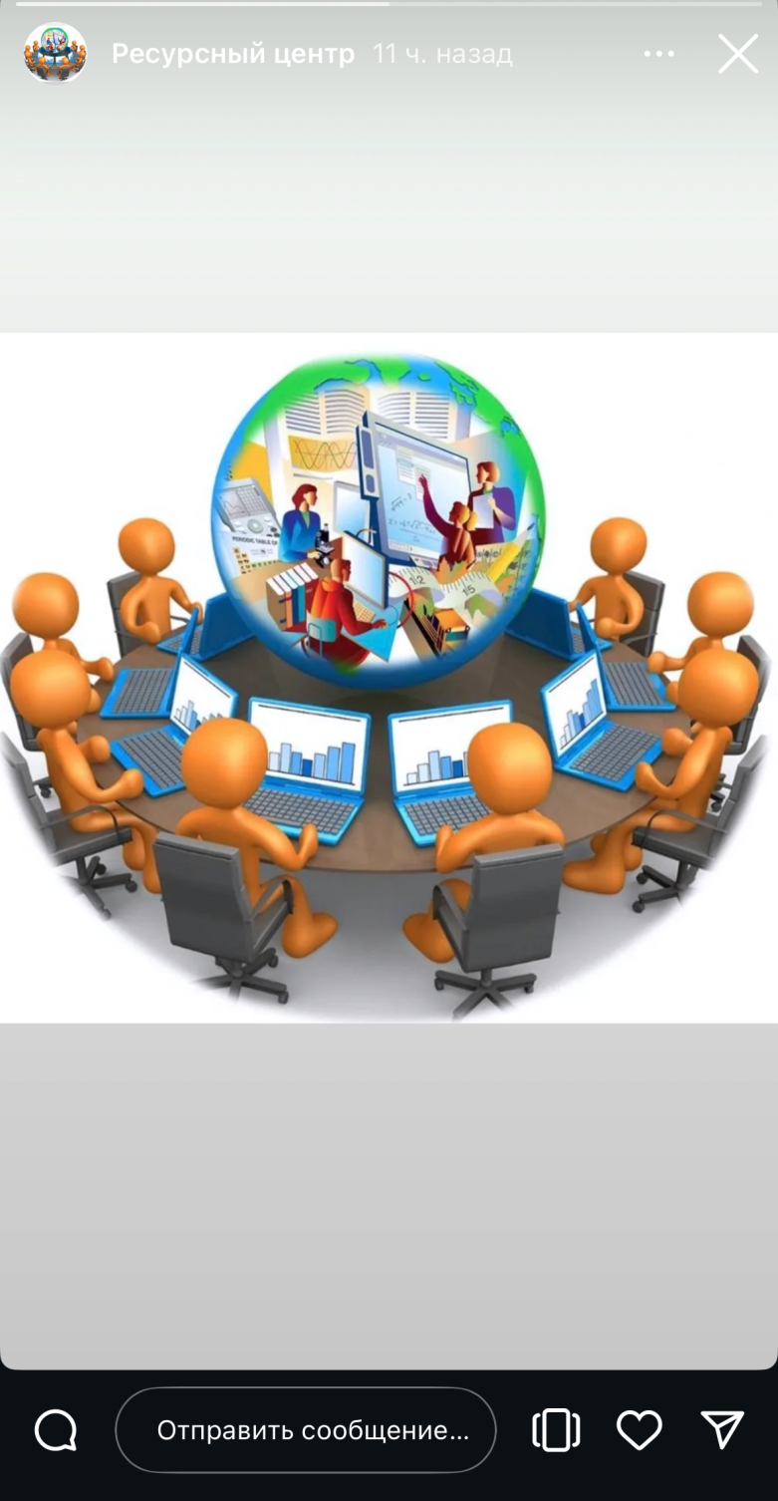

Slide 18
СПАСИБО ЗА ВНИМАНИЕ!

